Slide 1
HISTORIA DEL
DESCUBRIMIENTO
DEL ADN

Slide 2
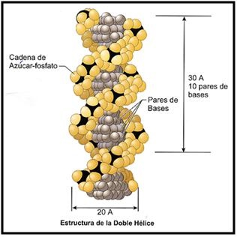
Se otorgó a James Watson, Francis Crick y Maurice Wilkins el Premio Nobel de Fisiología o Medicina por su labor en la investigación en la estructura de la molécula de ADN y por la importancia de esto para la transmisión de información en la materia orgánica
1962
Levene investigó los componentes del ADN. Basado en A-T-G-C, Desoxirribosa, Fosfato
1920
Watson y Crick plantean el modelo del ADN
1953
Los ácidos nucleicos (AN) fueron descubiertos por Freidrich Miescher en 1869.
1944
Su función biológica quedó plenamente confirmada por Avery y colaboradores; los cuales demostraron que el ADN era la molécula portadora de la información genética
1951
Maurice Wilkins y Rosalind Franklin:

Slide 3
LECTURA ROSALIND FRANKLIN
A partir de la lectura del texto “Rosalind Franklin y la estructura del ADN”, respondan las siguientes preguntas:
  ¿Cuál fue la importancia del trabajo de Rosalind Franklin en el descubrimiento de la estructura molecular del ADN?
  ¿A qué atribuyen el hecho de que Rosalind Franklin no haya sido reconocida como una investigadora clave en el descubrimiento de la estructura molecular del ADN?
  ¿Consideran que la condición de género influye en la actividad científica? Discutan sobre este tema en clase.

Slide 4
INTRODUCCIÓN
Los ácidos nucleicos son el ácido desoxirribonucleico (ADN) y el ácido ribonucleico (ARN). El ADN porta la información genética que comanda la formación de un organismo completo y, junto con el ARN, determinan las bases del funcionamiento celular a través de la expresión de la información que contienen.
Actualmente no se sabe con certeza cuál es la macromolécula más antigua, si el ADN, el ARN o las proteínas que constituyen el producto de expresión de estos. De hecho, uno de los mayores desafíos es dilucidar la historia posible de cómo el ADN, el ARN y las proteínas aparecieron y se vincularon entre sí.
En las células procariotas, el ADN se encuentra en una región denominada nucleoide y en las células eucariotas, en el interior del núcleo celular.
La posición del ARN en la célula depende de la variedad de la que se trate, así hay tres tipos de ARN: mensajero, de transferencia y ribosoma

Slide 5
Actividad 1
Respondan el siguiente cuestionario utilizando el texto brindado en clase
  ¿Qué es un nucleótido? ¿Cuáles son sus componentes?
  ¿Cuáles son los nucleótidos que forman parte del ADN?
  ¿Qué es un polímero? ¿El ADN es un polímero? ¿Por qué?

Slide 6
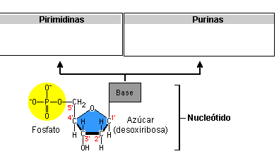
Actividad 2

Slide 7
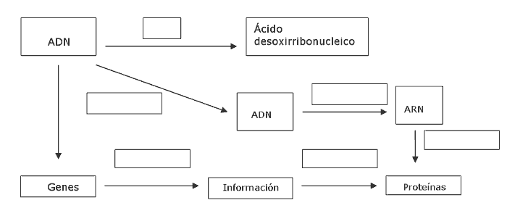
ACTIVIDAD 3
Completen un mapa conceptual como el siguiente utilizando los siguientes conectores: es, duplicación, transcripción, traducción, formado, contiene, síntesis.

